Slide 2
সবাইকে স্বাগতম

Slide 3
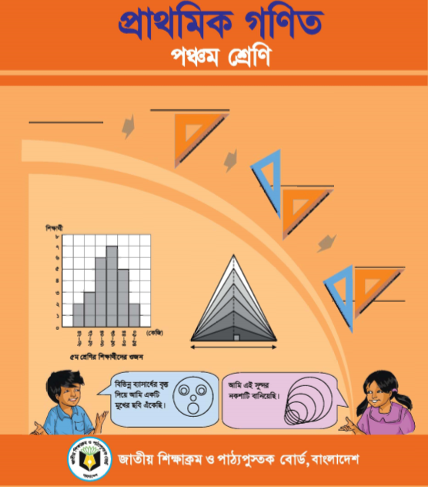
পাঠ পরিচিতি
শিক্ষক পরিচিতি
প্রতিভা রানী
শ্রেণিঃ ৫ম
বিষয়ঃ গণিত
সহকারী শিক্ষক
পাঠঃ চার প্রক্রিয়া সম্পর্কিত সমস্যাবলি
মৌখাড়া সরকারি প্রাথমিক বিদ্যালয়
পাঠ্যাংশঃ অনুশীলনী ৩,সমস্যা নং-১০
বড়াইগ্রাম,নাটোর

Slide 4
শিখনফলঃ
১৪.৪.১ যোগ/বিয়োগ ও গুণ/ভাগ সংক্রান্ত তিন স্তরবিশিষ্ট সমস্যার সমাধান করতে পারবে।
১৪.৪.২ যোগ,বিয়োগ,গুণ ও ভাগের অনূর্ধ্ব তিনটি ব্যবহার করে তিন স্তরবিশিষ্ট সমস্যার সমাধান করতে পারবে ।

Slide 5
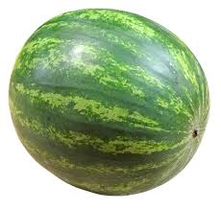
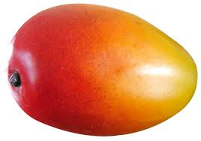
অনুমান করে বলো
৭৫ টাকা
৩০০ টাকা
৩০০ টাকা
৩০০÷৪=৭৫
একটি তরমুজ কয়টি আমের সমান বা একটি আমের কয়গুণ ?
একটি তরমুজের দাম ৩০০ টাকা হলে একটি আমের দাম কত?

Slide 6
আজকের পাঠ
চার প্রক্রিয়া সম্পর্কিত সমস্যাবলি

Slide 7
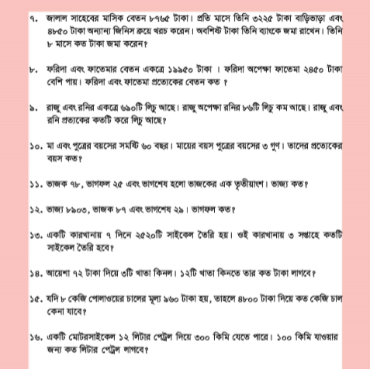
আজকের সমস্যা
মা ও পুত্রের বয়সের সমষ্টি ৬০ বছর।মায়ের বয়স পুত্রের বয়সের ৩ গুণ। তাদের প্রত্যেকের বয়স কত?

Slide 8
মা ও পুত্রের বয়সের সমষ্টি ৬০ বছর
৬০ বছর
মায়ের বয়স পুত্রের বয়সের ৩ গুণ
৬০ বছর
চার পুত্রের বয়স = ৬০ বছর

Slide 9
সমাধানঃ
মা ও পুত্রের বয়সের সমষ্টি =পুত্রের বয়সের কত গুণ?
মায়ের বয়স পুত্রের বয়সের কত গুণ?
মা ও পুত্রের বয়সের সমষ্টি কত?
মা ও পুত্রের বয়সের সমষ্টি ৬০ বছর
মায়ের বয়স পুত্রের বয়সের ৩ গুণ
মা ও পুত্রের বয়সের সমষ্টি =পুত্রের বয়সের (৩+১) =৪ গুণ
৬০ বছর
পুত্রের বয়সের
পিতার বয়স
পুত্রের বয়সের ৪ গুণ = ৬০ বছর
পুত্রের বয়স =৬০ ÷ ৪ = ১৫ বছর
মায়ের বয়স = ১৫ × ৩ = ৪৫ বছর

Slide 10
আমরা সমাধানটার ভিডিও দেখি-

Slide 11
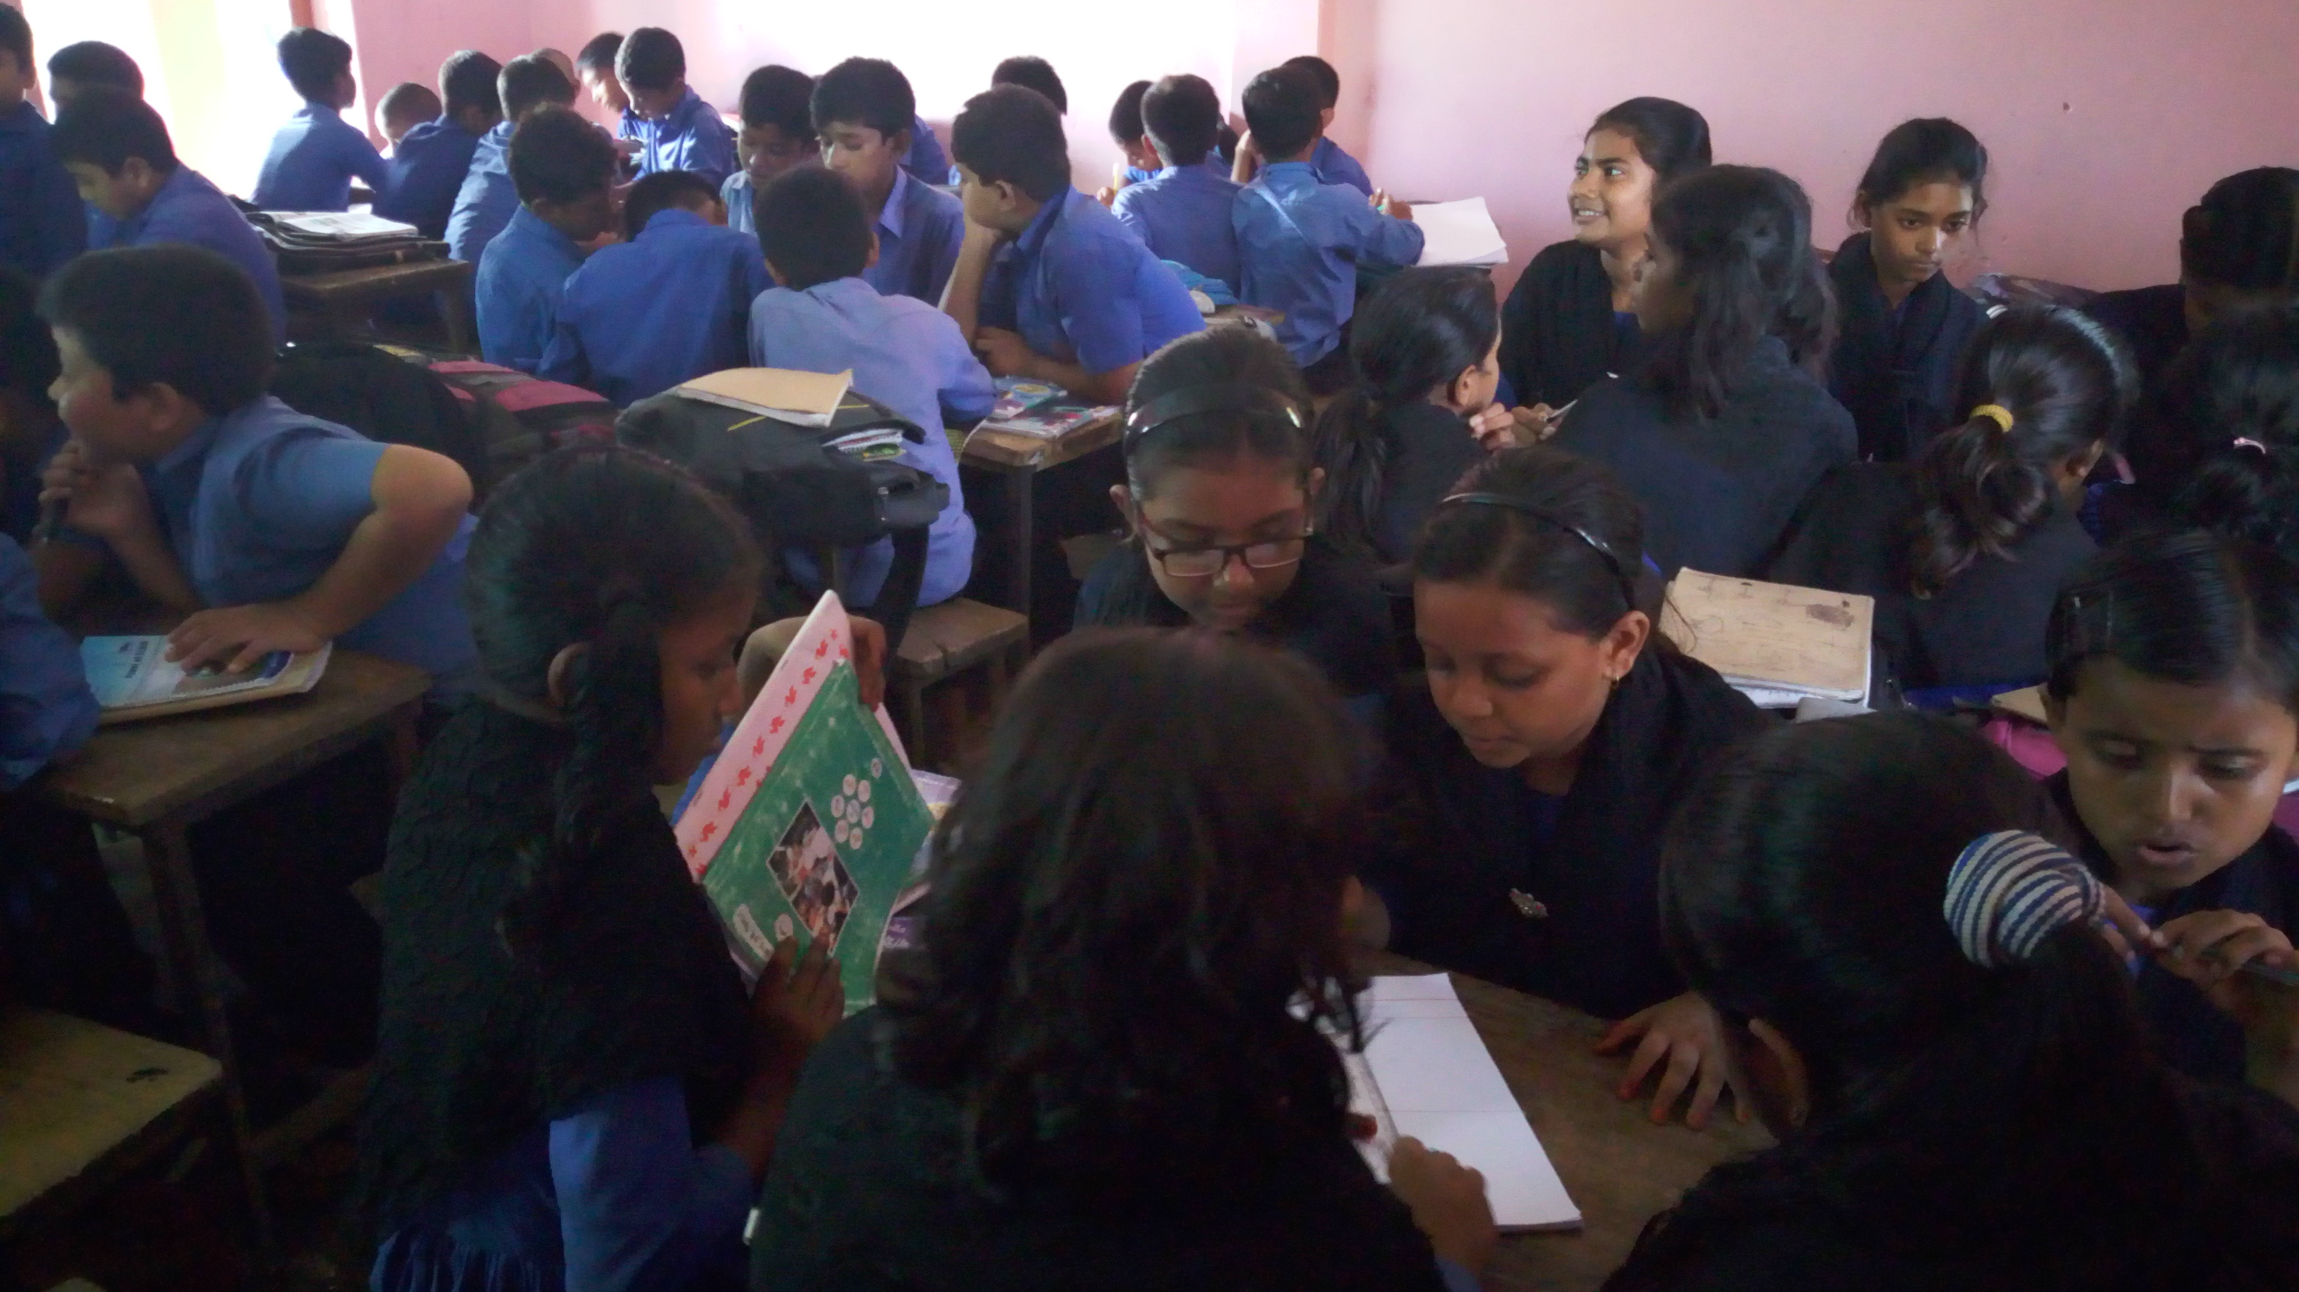
দলীয় কাজ
পিতা ও পুত্রের বয়সের সমষ্টি ৭৫ বছর। পিতার বয়স পুত্রের বয়সের ৪ গুণ। তাদের প্রত্যেকের বয়স কত?

Slide 12
লক্ষ্য কর
৫০
মায়ের বর্তমান বয়স ৪৫ বছর হলে ৫ বছর পর মার বয়স কত হবে?
৪৫
৫ বছর পর মায়ের বয়স হবে ৪৫+৫=৫০ বছর
৫ বছর পর
একই ভাবে,
পুত্রের বর্তমান বয়স ১৫ বছর হলে ৫ বছর পর পুত্রের বয়স হবে ১৫+৫=২০ বছর

Slide 13
একক কাজ
পিতা ও পুত্রের বয়সের সমষ্টি ১০০ বছর । পিতার বয়স পুত্রের বয়সের ৩ গুণ।
পিতা ও পুত্রের বয়সের সমষ্টি পুত্রের বয়সের কত গুণ?
২. পুত্রের বয়স কত?
৩. পিতার বয়স কত?
৪. ৫বছর পর পিতা ও পুত্রের বয়স কত হবে ?

Slide 14
মূল্যায়ন
মা ও পুত্রের বয়সের সমষ্টি ৬৮ বছর । মায়ের বয়স পুত্রের বয়সের ৩ গুণ।
মা ও পুত্রের প্রত্যকের বয়স কত ?
৬ বছর পর মা ও পুত্রের বয়সের সমষ্টি কত হবে ?

Slide 15
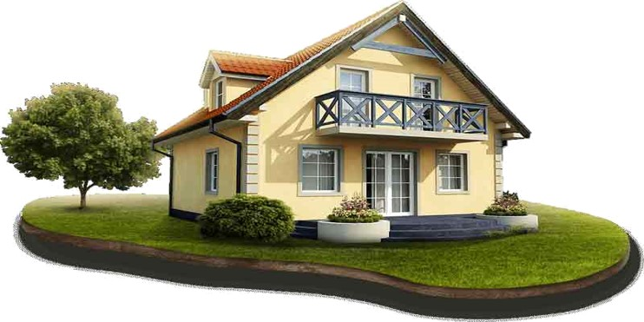
বাড়ির কাজ
রাজু ও রাকিবের বয়সের সমষ্টি ৮০ বছর । রাজুর বয়স রাকিবের বয়সের ৪ গুণ।
রাজু ও রাকিবের বয়সের সমষ্টি রাকিবের বয়সের কত গুণ?
তাদের প্রত্যেকের বয়স কত?
৬ বছর পর রাজু ও রাকিবের বয়সের সমষ্টি কত হবে ?

Slide 16
সবাইকে অনেক ধন্যবাদ

